Slide 1
Austrálie
Přírodní krajiny
Romana Zabořilová
ZŠ Jenišovice
VY_32_INOVACE_049
Notes:
http://cs.wikipedia.org/wiki/Soubor:Flag_of_Australia.svg

Slide 2
Zvláštnosti Australské přírody
Díky dlouhodobé odloučenosti (40 mil. let) od ostatních kontinentů se v Austrálii vyvinulo mnoho endemických (nikde jinde se nevyskytujících) druhů organismů. (až 90%)

Slide 3
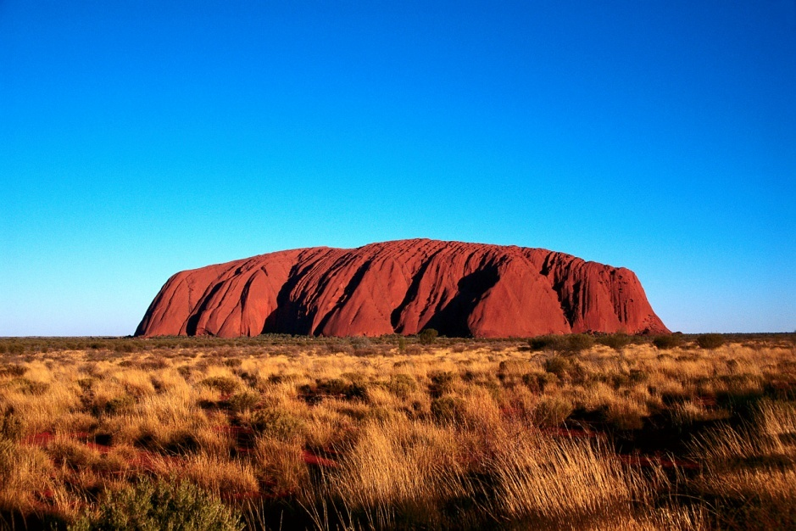
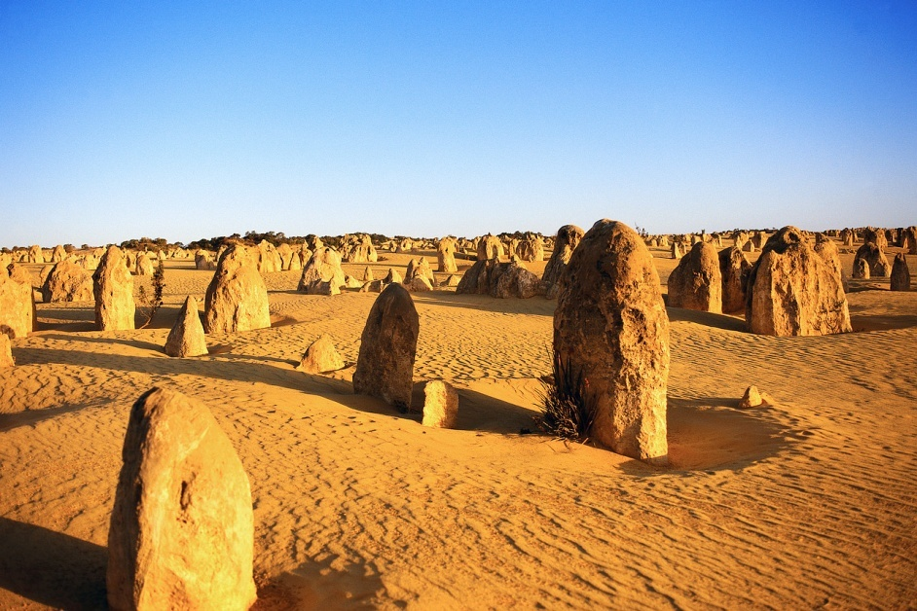
Pouště a polopouště
V Austrálii zabírají 70% kontinentu
Uluru – Ayers rock
Pinnacles Desert
Notes:
kliparty

Slide 4
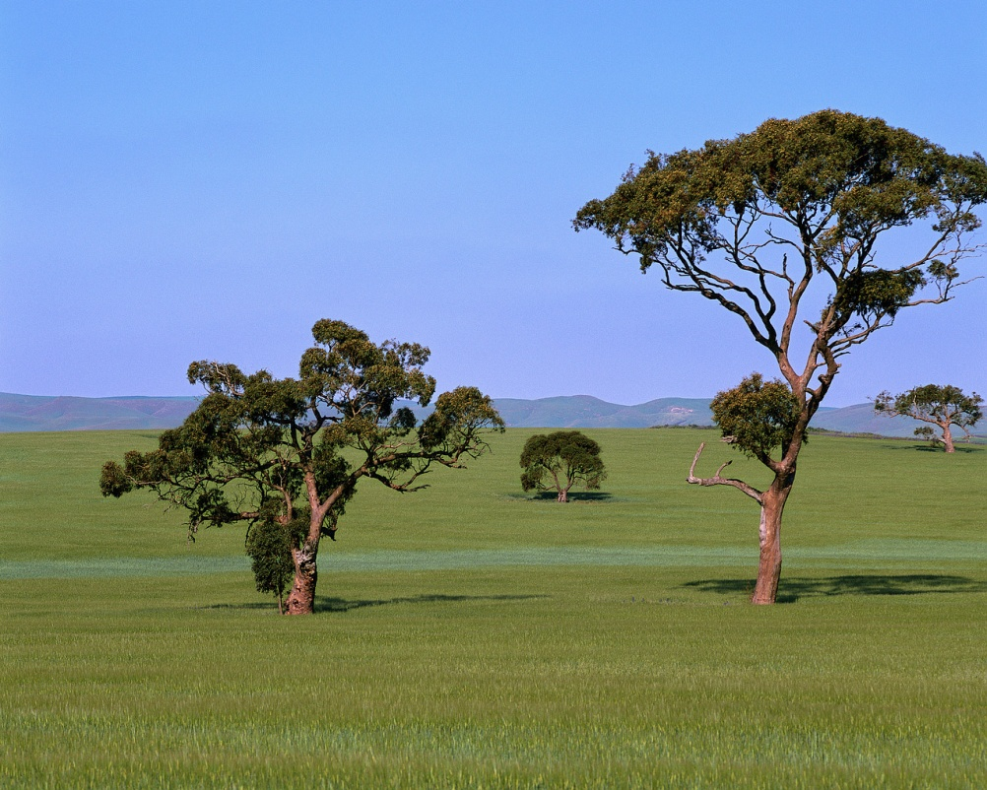
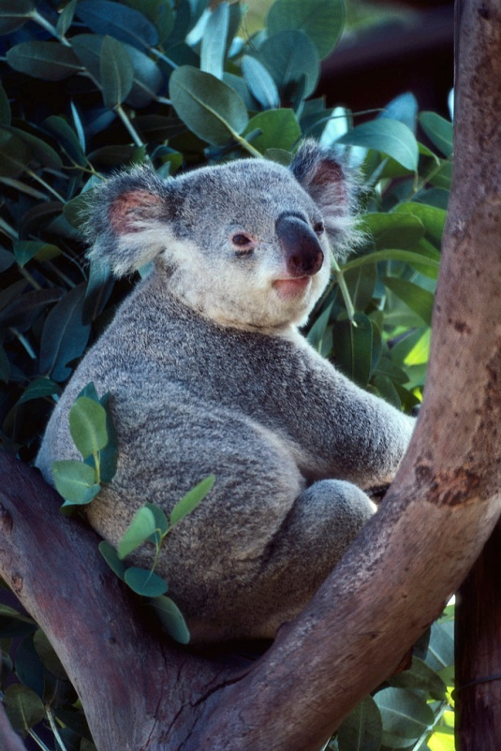
Savany = BUŠ
Savany s křovinami a stromy lemují pouště
Blahovičník - Eukalyptus
Koala
Notes:
kliparty

Slide 5
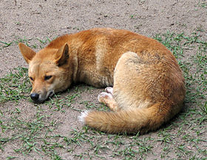
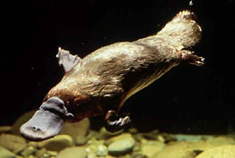
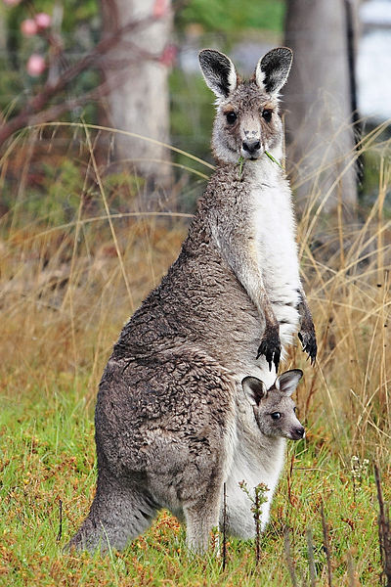
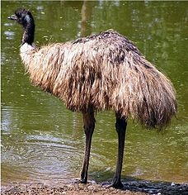
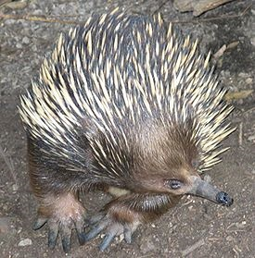
Endemičtí živočichové
dingo
Obr.2
ptakopysk
Obr.4
Obr.1
klokan
Emu hnědý
Obr.3
ježura
Obr.5
Notes:
http://cs.wikipedia.org/wiki/Dingo
http://cs.wikipedia.org/wiki/Emu_hn%C4%9Bd%C3%BD
http://cs.wikipedia.org/wiki/Soubor:Kangaroo_and_joey05.jpg
http://cs.wikipedia.org/wiki/Je%C5%BEura

Slide 6
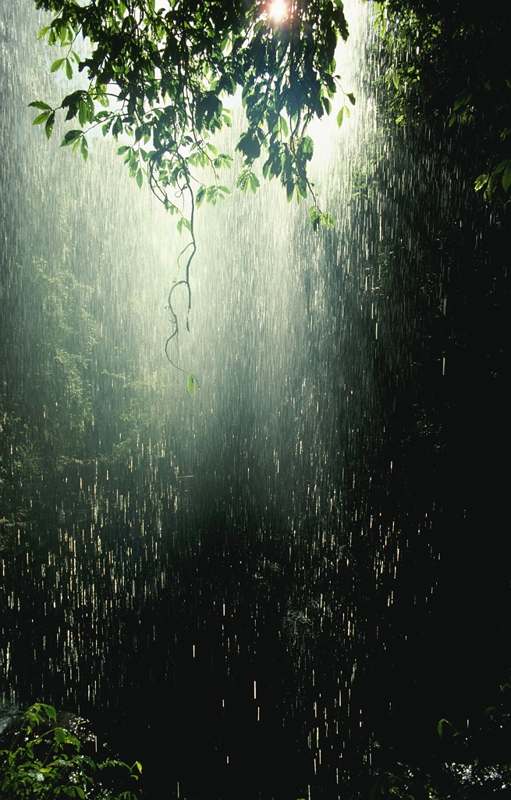
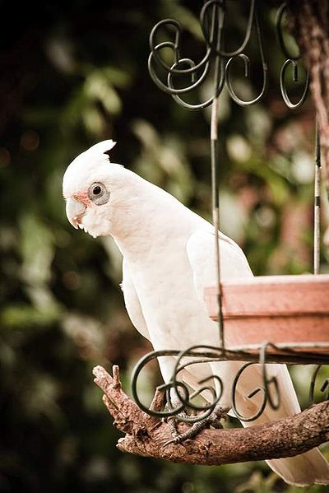
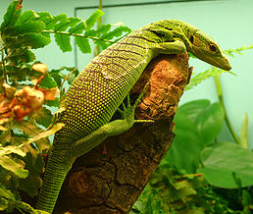
Tropické deštné lesy
Při vlhkém severním pobřeží
Varan smaragdový
Jedovatí hadi, z ještěrů agamy, varani, gekoni a krokodýli
Tropický deštný les
Kakadu naholící
Obr. 6
Notes:
http://cs.wikipedia.org/wiki/Soubor:Cacatua_sanguinea_-Australia-8c.jpg
kliparty

Slide 7
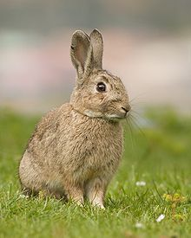
Narušení rovnováhy v přírodě.
Přistěhovalci dovezli mnoho druhů např. Králík divoký. Ti se bez přirozených nepřátel přemnožili.
Obr.7
Notes:
http://cs.wikipedia.org/wiki/Kr%C3%A1l%C3%ADk_divok%C3%BD

Slide 8
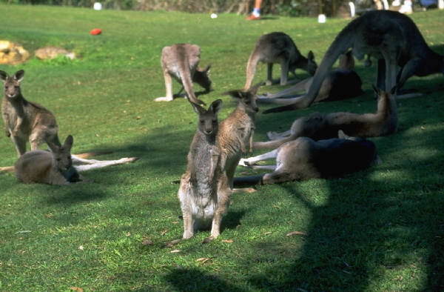
Notes:
kliparty

Slide 9
Zdroje informací
Zdroje obrázků:
obr.1: Wikimedia Commons [cit. 2011-09-08]. Dostupné na WWW: < http://cs.wikipedia.org/wiki/Soubor:Kangaroo_and_joey05.jpg >.
obr. 2: Wikimedia Commons , Jörn Brauns 2004. [cit. 2011-09-08]. Dostupné na WWW: < http://cs.wikipedia.org/wiki/Soubor:Dingo_Australia_Zoo_QLD.jpg >.
obr. 3. J. Folmer,, 2003[cit. 2011-09-08]. Dostupné na WWW : http://cs.wikipedia.org/wiki/Soubor:Emoe.jpg >.
obr. 4: autor neznámý, 2004 [cit. 2011-09-08]. Dostupné na WWW: < http://ptakopysk.wz.cz/obr.php >.
obr. 5: Ester Inbar, 2003[cit. 2011-09-08]. Dostupné na WWW : http://cs.wikipedia.org/wiki/Soubor:Echidna_ST_03.jpg >.
obr. 6: Sergio Alexandro, 2009, [cit. 2011-09-08]. Dostupné na WWW: < http://cs.wikipedia.org/wiki/Soubor:Cacatua_sanguinea_-Australia-8c.jpg >.
obr. 7: JJ Harrison (http://www.noodlesnacks.com/) 2009, [cit. 2011-09-08]. Dostupné na WWW: < http://cs.wikipedia.org/wiki/Soubor:Oryctolagus_cuniculus_Tasmania_2.jpg >.

